Slide 1
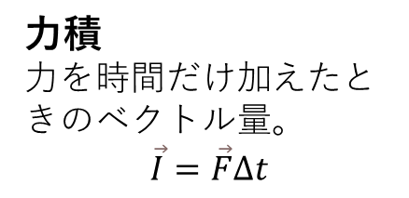
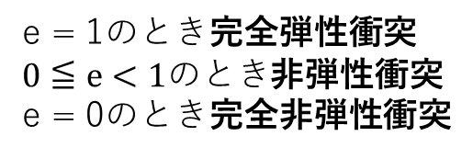
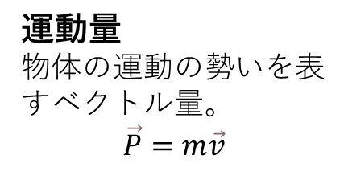
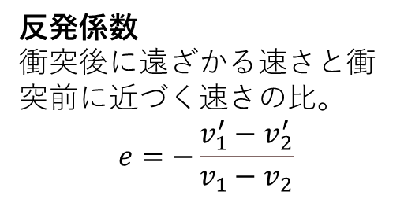
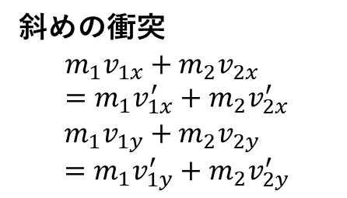
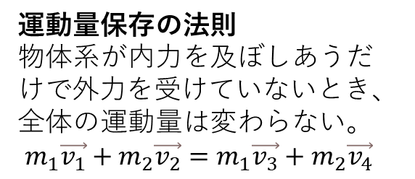
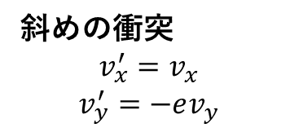
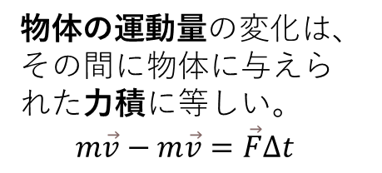
内力
物体系の中で互いに及ぼしあう力。
外力
物体系の外の物体から及ぼされる力。
斜めの衝突
$$v_{x}^{′}=v_{x}$$
$$v_{y}^{′}=−ⅇv_{y}$$
運動量
物体の運動の勢いを表すベクトル量。
$$\vec{P}=m\vec{v}$$
力積
力を時間だけ加えたときのベクトル量。
$$\vec{I}=\vec{F}Δt$$
運動量保存の法則
物体系が内力を及ぼしあうだけで外力を受けていないとき、全体の運動量は変わらない。
$$m_{1}\vec{v_{1}}+m_{2}\vec{v_{2}}=m_{1}\vec{v_{3}}+m_{2}\vec{v_{4}}$$
運動力と力学的エネルギー
・力学的エネルギーは保存さ れるとき、保存力以外の力が仕事していない場合。
・運動力エネルギーが保存されているとき、外力が働かない場合。
弾性衝突の場合、力学的エネルギーは保存されている。
物体の運動量の変化は、その間に物体に与えられた力積に等しい。
$$m\vec{v}−m\vec{v}=\vec{F}Δt$$
反発係数
衝突後に遠ざかる速さと衝突前に近づく速さの比。
$$ⅇ=−\frac{v_{1}^{′}−v_{2}^{′}}{v_{1}−v_{2}}$$
斜めの衝突
$$m_{1}v_{1x}+m_{2}v_{2x}=m_{1}v_{1x}^{′}+m_{2}v_{2x}^{′}$$
$$m_{1}v_{1y}+m_{2}v_{2y}=m_{1}v_{1y}^{′}+m_{2}v_{2y}^{′}$$
e = 1のとき完全弾性衝突$0≦ⅇ<1のとき$非弾性衝突
e = 0のとき完全非弾性衝突
1年2組9番 逢坂一郎ダニエル(E2406)
2024.11.18提出

